Slide 1

Proyecto Bases de Datos No Relacionales
Miguel Mario Méndez Alcaraz, IS727312
Ángel David Cortes Pacheco, IS726442

Slide 2
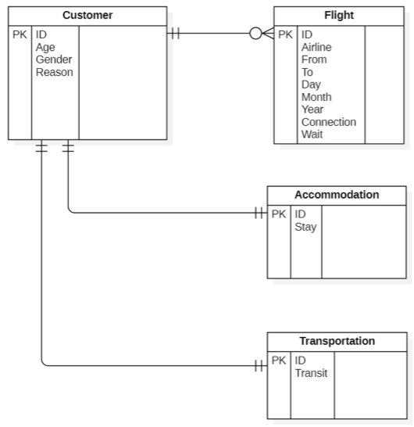
Diagrama Entidad-Relacion

Slide 3
El Proyecto…
Resolver consultas en diferentes Bases de Datos (Cassandra, MongoDB, Dgraph)
Modelo que sugiera cuales son los meses que es recomendable introducir campaña de publicidad para empresas de renta de carros
Modelo que recomiende en que aeropuertos es recomendable abrir servicios de alimento/bebida
Modelo que muestra las aerolíneas que vuelan más pasajeros en las fechas festivas para dar mayor presupuesto en remodelación

Slide 4

Cassandra
Problema a resolver:
Modelo que recomiende en que aeropuertos es recomendable abrir servicios de alimento/bebida

Slide 5
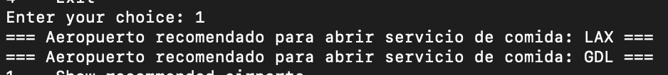
Cassandra
Resultados

Slide 6
MongoDB
Problema a resolver:
Modelo que sugiera cuales son los meses que es recomendable introducir campaña de publicidad para empresas de renta de carros

Slide 7
MongoDB
Resultados

Slide 8

DGraph
Problema a reaolver:
Modelo que muestra las aerolíneas que vuelan más pasajeros en las fechas festivas para dar mayor presupuesto en remodelación

Slide 9
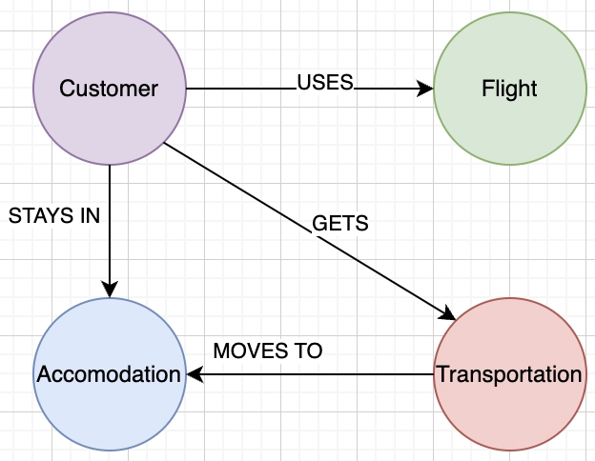
Modelado en Grafos

Slide 10
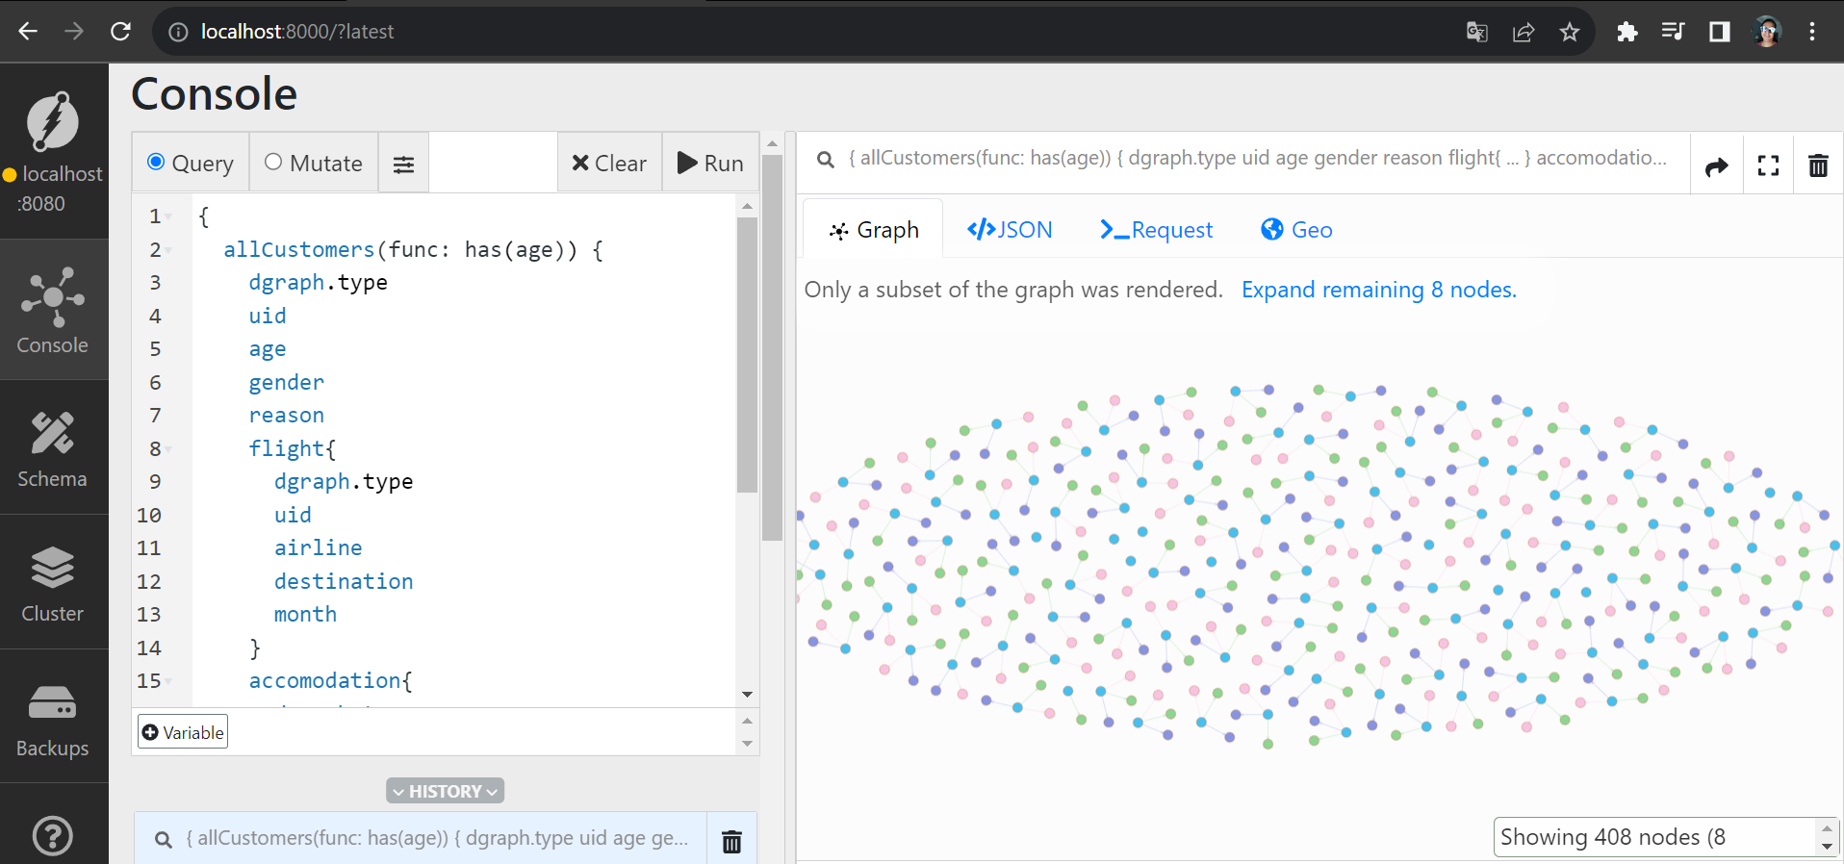

Slide 11
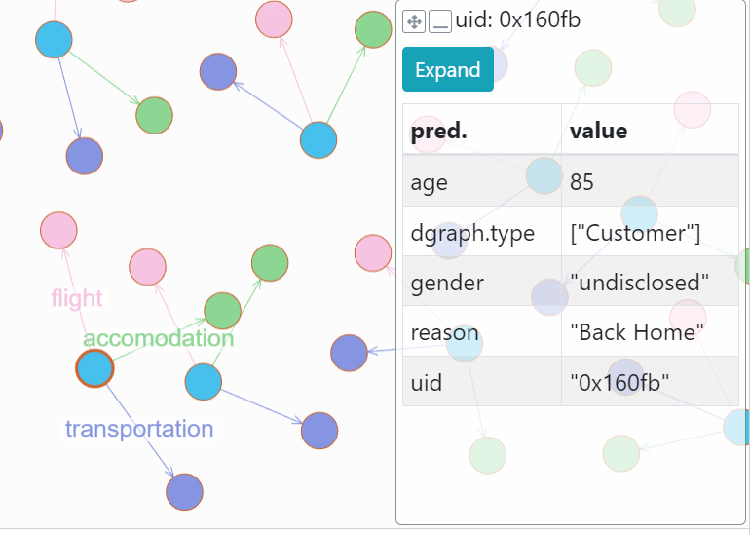

Slide 12
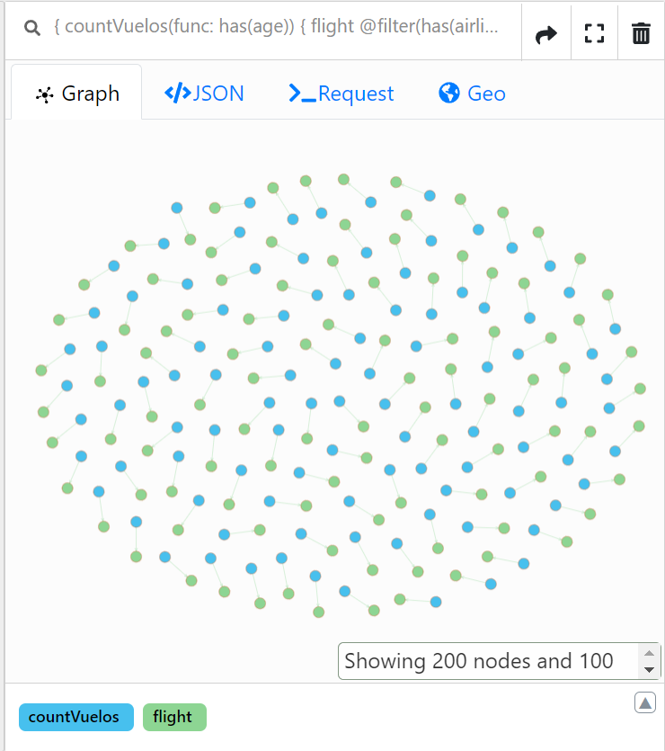
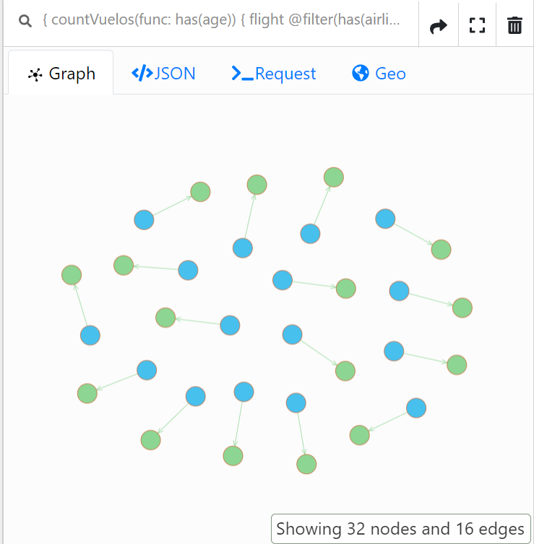
DGraph
Resultado

Slide 13

Resultado del Código
nter your choice: 6
Introduce airline: Volaris
Number of people in the airline Volaris: 4
Data associated with Volaris:
{
"all": [
{
"flight": [
{
"count(airline)": 1,
"airline": "Volaris",
"origin": "PDX",
"destination": "SJC",
"month": 1
}
]
},
{
"flight": [
{
"count(airline)": 1,
"airline": "Volaris",
"origin": "PDX",
"destination": "JFK",
"month": 1
}
]
},
{
"flight": [
{
"count(airline)": 1,
"airline": "Volaris",
"origin": "PDX",
"destination": "SJC",
"month": 1
}
]
},
{
"flight": [
{
"count(airline)": 1,
"airline": "Volaris",
"origin": "GDL",
"destination": "JFK",
"month": 1
}
]
}
]
}

